Slide 1
程序化销售与广告库存
2015.5

Slide 2
Contents
第一部分 实时竞价RTB
第二部分 私有交易
第三部分 程序化购买的分类

Slide 3


实时竞价
RTB

Slide 4



实时竞价（RTB）
媒体销售剩余流量
交易市场（ADX）
为每次广告展现
拍卖竞价
需求方平台（DSP）
为广告主竞价获取
广告展现机会
Notes:
实时竞价（RTB）适合数量较大的中小客户或大客户的效果预算，可以帮助媒体消化一部分长尾流量。特点是销售成本较低，如果参与竞价客户较多，可以对广告价格有保证。

Slide 5
实时竞价（RTB）对库存的影响
通过接入中小品牌、中小客户、电商和游戏这样效果类客户，填充了媒体的长尾库存。
DSP通过cookie行为标签等手段可以保证广告的精准性，适应多种类型的广告主。
Notes:
实时竞价（RTB）适合数量较大的中小客户或大客户的效果预算，可以帮助媒体消化一部分长尾流量。特点是销售成本较低，如果参与竞价客户较多，可以对广告价格有保证。

Slide 6
爱奇艺实时竞价RTB广告资源（贴片15秒）
 | K类(北上） | A类城市 | B类城市(A类以外）
电影综艺电视剧 | 不开放 | 不开放 | 不开放
其他 | 不开放 | 开放 | 开放
品牌客户起价 | 不开放 | 19元/CPM起 | 14元/CPM起
游戏客户起价 | 不开放 | 4元/CPM起
电商客户起价 | 不开放 | 15元/CPM起
其他客户起价 | 不开放 | 14元/CPM起
A类城市（ 广州/深圳/沈阳/大连/ 南京/长沙/武汉/青岛/ 成都/杭州/天津/重庆/ 西安/苏州/宁波）

Slide 7
爱奇艺实时竞价RTB广告资源（贴片5秒）
 | K类(北上） | A类城市 | B类城市(A类以外）
电影综艺电视剧 | 不开放 | 不开放 | 不开放
其他 | 不开放 | 开放 | 开放
无行业划分 | 不开放 | 5元/CPM起
A类城市（ 广州/深圳/沈阳/大连/ 南京/长沙/武汉/青岛/ 成都/杭州/天津/重庆/ 西安/苏州/宁波）

Slide 8

现有5秒贴片广告样式
平台 | 尺寸 | 比例 | 时长 | 格式 | 源文件大小
PC | 尺寸≥ 640*360 | 4:3 或 16:9 | 5秒 | MP4 、AVI(no IV4/IV41)、MPEG 、MOV、FLASH(FLV) | 无限制，码流2~5M
PAD
PHONE

Slide 9
爱奇艺实时竞价RTB广告资源（暂停键）
 | K类(北上） | A类城市 | B类城市(A类以外）
电影综艺电视剧 | 不开放 | 不开放 | 不开放
其他 | 不开放 | 开放 | 开放
品牌客户起价 | 不开放 | 13元/CPM起 | 10元/CPM起
游戏客户起价 | 不开放 | 4元/CPM起
电商客户起价 | 不开放 | 3元/CPM起
其他客户起价 | 不开放 | 10元/CPM起
A类城市（ 广州/深圳/沈阳/大连/ 南京/长沙/武汉/青岛/ 成都/杭州/天津/重庆/ 西安/苏州/宁波）

Slide 10
爱奇艺实时竞价RTB广告资源（overlay）
 | K类(北上） | A类城市 | B类城市(A类以外）
电影综艺电视剧 | 不开放 | 不开放 | 不开放
其他 | 开放 | 开放 | 开放
无行业划分（PC端） | 3元/CPM起
A类城市（ 广州/深圳/沈阳/大连/ 南京/长沙/武汉/青岛/ 成都/杭州/天津/重庆/ 西安/苏州/宁波）

Slide 11
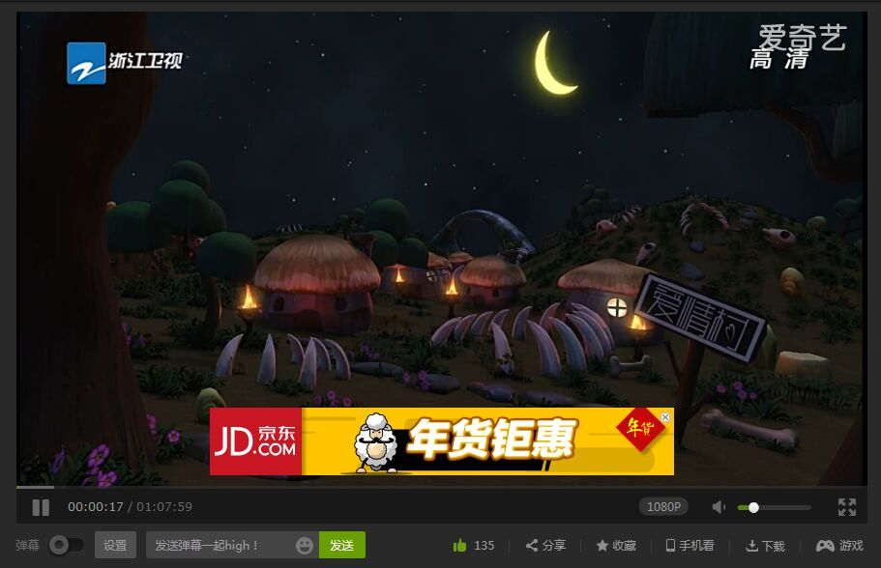
现有Overlay广告样式
尺寸：480*70；
平台：PC端；
展现规则：视频开始播放第59秒和第10分钟都会出现（进度条上方banner），用户可以手动关闭。如果用户手动关闭，则当前VV不再展示任何overlay广告，如果不关闭，则自动展现8秒。点击可以到新开网页，也可以直接点击下载。

Slide 12
爱奇艺实时竞价RTB广告资源（角标）
 | K类(北上） | A类城市 | B类城市(A类以外）
电影综艺电视剧 | 开放 | 开放 | 开放
其他 | 不开放 | 不开放 | 不开放
无行业（移动端） | 2.5元/CPM起
A类城市（ 广州/深圳/沈阳/大连/ 南京/长沙/武汉/青岛/ 成都/杭州/天津/重庆/ 西安/苏州/宁波）

Slide 13
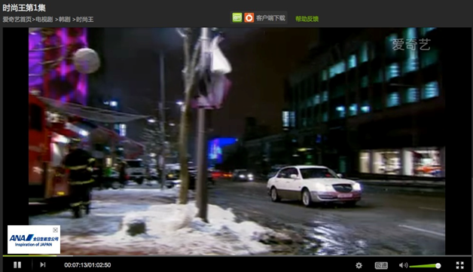
现有角标广告样式
平台 | 小图* | 大图* | 互动 | 出现时间 | 展现规则
PHONE | 180*150 | - | - | 第3/18分钟 | 出现2min后自动关闭

Slide 14
RTB上线流程
运营
收到DSP发出的RTB开户申请
销售
确认广告主开户
执行
审核广告主
运营
指导DSP上传广告素材
执行
依照DSP提供的素材ID审核
运营
通知DSP上线
与DSP监控比对数据
确认RTB底价
将素材ID反馈给执行审核

Slide 15
私有交易
Notes:
品牌广告不喜欢不确定性，但RTB的确有流量和价格的不确定性。
于是，将传统包段保量的购买与程序化购买的精准可控结合成了私有化交易。

Slide 16

广告主目的明确，提高预算使用效率
跨媒体跨平面的控制TA覆盖率和频率，节省重复浪费(PDB)
依据访问者属性选择有针对性广告物料进行展示

Slide 17
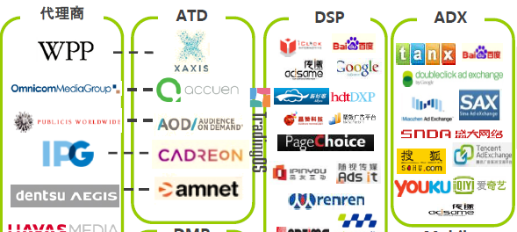
代理商已经开始逐渐将预算从传统渠道转给ATD
基于多家广告公司和广告主的访谈结果，2015年大陆ATD占互联网品牌广告预算的10%+

Slide 18
私有交易售卖方式

Slide 19

智能预留（PDB）
“胖大白”
原有销售流程预定传统贴片资源
广告投放靠广告服务商（ad serving)
可按一定比例退回广告请求
实现跨媒体频次控制或TA筛选

Slide 20
PDB价格政策（暂定）
在原有大盘价格上按推送比（加推量）涨价，涨价幅度是推送增幅的40%
价格上涨幅度
40%
20%
1.5:1
退还33%
2:1
退还50%
推送比

Slide 21
爱奇艺PDB广告资源
 | K类城市 | A类城市 | B类城市和其他
电影综艺电视剧 | 开放 | 开放 | 开放
其他 | 开放 | 开放 | 开放

Slide 22
PDB上线流程
销售
与客户和代理公司确认
给全组发出PDB需求
运营
与技术和DSP确认
给媒介发出PMP订单确认选项
媒介
提交订单并发邮件申请审核
给运营提供campaign id
运营
将campaign id 转给DSP
将DSP上传广告申请和素材ID反馈给执行
审核
对照销售和运营的信息检查媒介提交订单
执行
审核素材
提交订单
监控投放数据
运营
通知DSP上线
与DSP监控比对数据
媒介
正常系统数据报告监控

Slide 23
程序化售卖注意事项
没有频道或内容定向
没有时段限制

Slide 24
程序化购买的分类

Slide 25
程序化售卖的4种方式
不固定价格
优选市场
Invitation-Only
Auction
一对少
公开竞价
Open Auction
RTB
一对多
智能预留
Automated Guaranteed
一对一
优先交易
Unreserved Fixed Rate
一对一
优选市场
PMP
RTB
广告位预留
优先级高
预算多
流量有保证
广告位不预留
优先级低
预算少
流量没保证
智能预留
PDB
优先交易
Preferred Deals
固定价格

Slide 26
程序化售卖方式
程序化购买类别 | 库存类别 | 出价方式 | 参与方 | 广告主类型 | 销售策略 | 相关术语
智能预留 Automated Guaranteed | 预定 | 定价 | 一对一 | 超大型，大型 | 销售主导 个案谈判 | Programmatic guaranteed Programmatic premium Programmatic direct PDB Programmatic reserved
优先交易 Unreserved Fixed Rate | 非预定 | 定价 | 一对一 | 大型 | 销售主导 个案谈判 向程序化预定引导 | Preferred deals Private access First right of refusal
受邀竞价 Invitation-Only Auction | 非预定 | 竞价 | 一对少 | 超大型 | 暂无 面向多品牌多广告主的服务商 | Private marketplace PMP Private auction Closed auction Private access
公开竞价 Open Auction | 非预定 | 竞价 | 一对多 | 大型，中小型 | 对接长尾广告库存 | RTB Open exchange Open marketplace

Slide 27
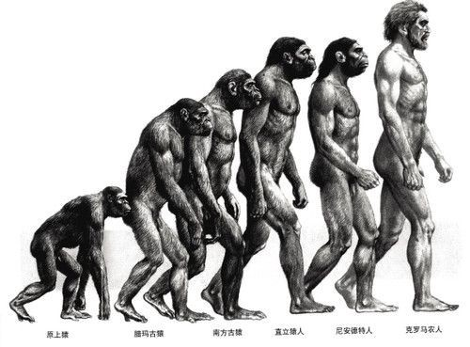
程序化购买不是颠覆，而是迭代进化过程

